Slide 1
Художественно-эстетическое развитие. Музыка

Slide 2
Начинаем наше занятие с приветствия!
Здравствуй Небо! (Руки поднять вверх)
Здравствуй Солнце! (Руками описать большой круг)
Здравствуй Земля! (Плавно опустить руки на пол)
Здравствуй наша большая семья! ( поднимают руки вверх)

Slide 3
В этом доме живет семья – родители и их дети. Давайте подойдем поближе к этому домику.
Зашагали ножки – топ, топ, топ!
Прямо по дорожке – топ, топ, топ!
Ну-ка веселее – топ, топ, топ!
Вот как мы умеем - топ, топ, топ!
Зашагали ножки – топ, топ, топ!
Прямо по дорожке – топ, топ, топ!
Топают сапожки – топ, топ, топ!
Это наши ножки – топ, топ, топ!

Slide 4
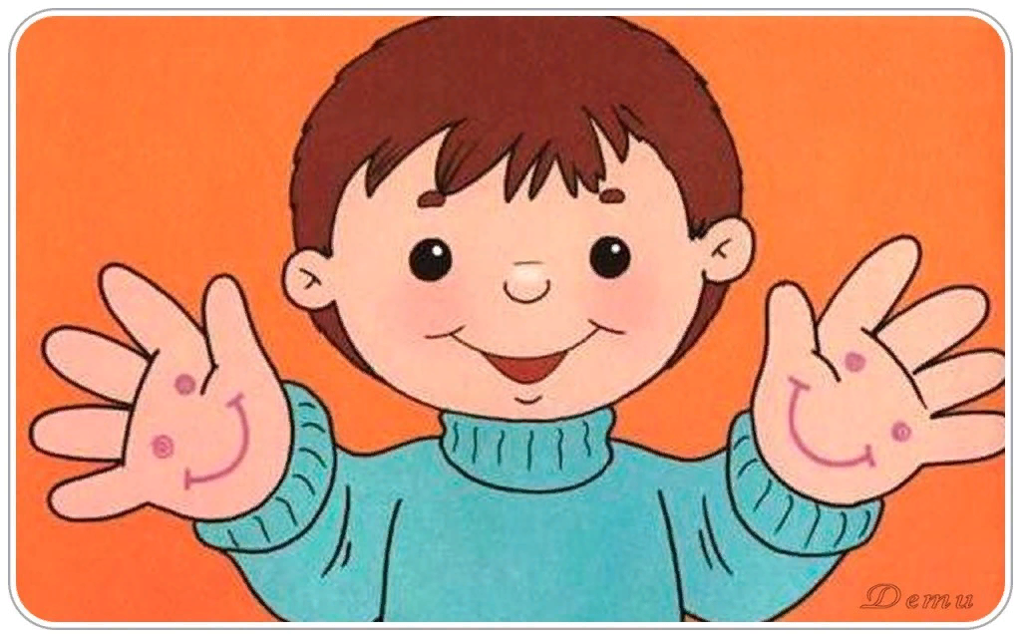
Песня-игра: «Пальчики»
1. Похлопаем в ладоши, похлопаем немножко,
Похлопаем в ладоши, очень хорошо.
2. И пальчики попляшут, и пальчики попляшут,
И пальчики попляшут у маленьких ребят.
3. Тук-тук молотком мы построим птичкам дом,
Тук-тук молотком мы построим птичкам дом.
4. Бум-бум барабан, что за шум и тарарам,
Бум-бум барабан, что за шум и тарарам.

Slide 5
Ты звени, звоночек, тише,
Пусть тебя никто не слышит - 2 раза.
Ты сильней звени звонок,
Чтобы каждый слышать мог - 2 раза.

